Slide 1
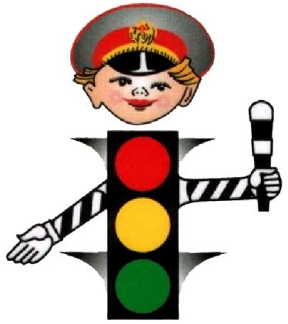
«Безопасность на дороге»
Проект составлен
воспитателем
Поликарповой Н.В.
МДОУ д/с «Тополек»

Slide 2
Тема. Безопасность на дороге
Вид проекта. Творческо-познавательный, игровой
Продолжительность проекта. Долгосрочный (6 месяцев)
Участники проекта. Воспитатели, дети второй младшей группы, родители.
Цель проекта. Формирование у детей навыков безопасного поведения на улице и дорогах города.
Задачи проекта.
1.Расширять представления детей об окружающей дорожной среде и правилах дорожного поведения.
2.Развивать способность практически применять полученные знания в дорожно-транспортной среде.
3.Формировать культуру поведения в условиях дорожного движения.
4.Формировать у детей самооценку, самоконтроль и самоорганизацию в сфере дорожного движения.
5.Развивать творческие способности у детей.
6.Активизировать совместную деятельность родителей и детей.

Slide 3
Актуальность.
Актуальность проблемы связана с тем, что у детей дошкольного возраста отсутствует та защитная психологическая реакция на дорожную обстановку, которая свойственна взрослым. Их жажда знаний, желание постоянно открывать что-то новое часто ставит детей перед реальными опасностями, в частности, на улицах. Чтобы оградить детей от опасности, надо как можно раньше начать исподволь готовить их со встречей с улицей, городским движением. Приучать обращаться за помощью к старшим, рассчитывая на их отзывчивость. Чем раньше мы познакомим ребенка с правилами дорожного движения, сформируем у него навыки культуры поведения в транспорте, на улице, тем меньше каких-либо происшествий с ним на дороге.
Предполагаемый результат.
1.Сформированность у детей в соответствии с возрастом элементарных знаний и представлений по теме «Правила Дорожного Движения»:
2.Сформированность навыков культуры поведения на улице и в общественном транспорте;
3.Обогащение предметно-развивающей среды по ПДД в группе;
4.Внедрение проектной деятельности в практику работы группы;
5.Повышение заинтересованности родителей в проблеме обучения детей дорожной грамоте, и безопасному поведению на дороге;
6.Активизация совместной деятельности детского сада и семьи в вопросах безопасности.

Slide 4
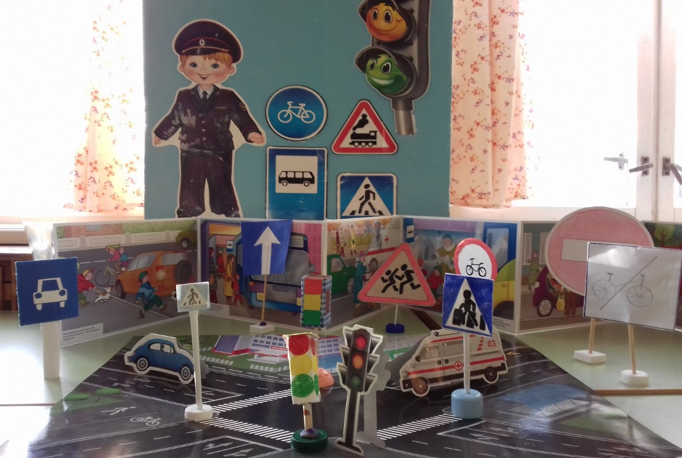
1 этап – подготовительный.
Проведение анализа методической литературы по проблеме разрабатываемого проекта и возможных условий его реализации в дошкольном образовательном учреждении.
Изготовление пособий и игр для обучения детей безопасному поведению (обогащение предметно – развивающей среды)
Профилактические беседы с родителями по предупреждению детского дорожно-транспортного травматизма.

Slide 5
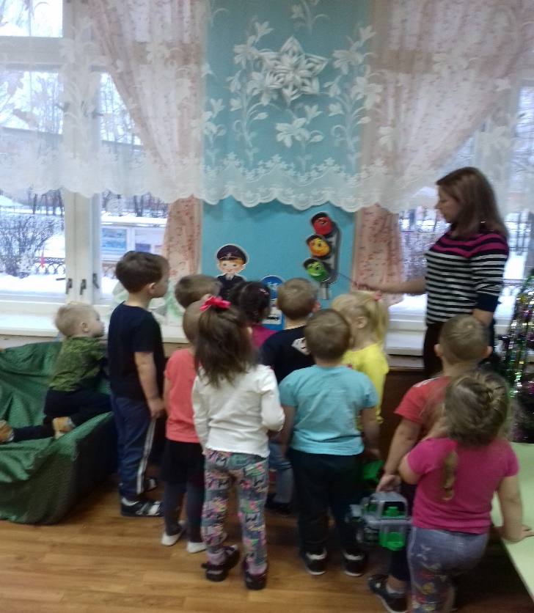
2 этап – основной.
Цель.
Систематизация знаний детей и их родителей по ПДД,
Закрепление с детьми правил дорожного движения через художественное слово
Закрепление детьми и родителями знаний ПДД,
Воспитание у детей интереса к изучению правил дорожного движения, развитие творческих способностей, закрепление знаний ПДД.
Содержание деятельности.
Рассматривание плакатов по безопасности дорожного движения с детьми.
Чтение произведений, рассматривание иллюстраций к ним: Михалков С.В. «Дядя Степа постовой»; Маршак С.Я. «Мяч»; «На пути ребят – дорога»; Кончаловский Н. «Самокат».
Проведение занятий по ПДД.
Проведение подвижных и дидактических игр.
Решение игровых и проблемных ситуаций,.
Консультация для родителей на тему «Правила дорожного движения».

Slide 6
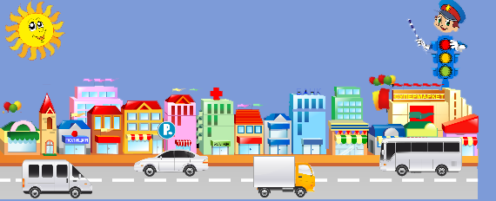
3 этап – заключительный.
Итоги проекта.
- Дети познакомились со значением слов автодорога, шоссе, проезжая часть, тротуар, обочина, пешеходная дорожка, пешеход, пассажир, мостовая, светофор, регулировщик.
- Познакомили детей с названиями различного вида транспорта, дорожных знаков, рассказали о движении транспорта, о правилах безопасного дорожного движения в качестве пешехода.
- Картотека подвижных игр по ПДД.
- Пополнение центра безопасности дорожного движения.
- Изготовление дидактической игры «Дорожные знаки».

